Slide 1
GoodData v praxi
Roman Nováček
11. 6. 2015, FlexiBee Developers Day 2015

Slide 2
Obsah
Znáte nás?
A znáte GoodData & Keboola Connection?
Využití GoodData analytiky v praxi
Zkušenosti s implementací FlexiBee do GoodData

Slide 3
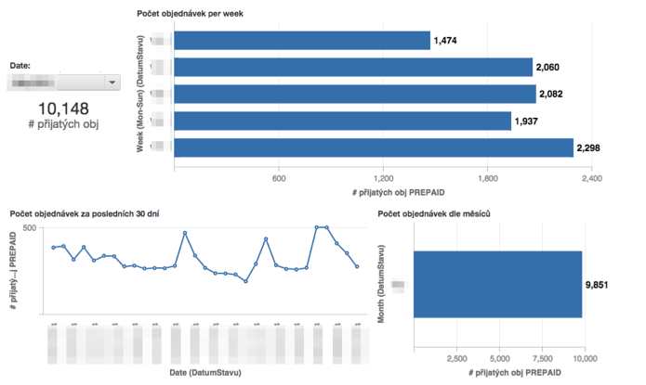
GoodData
Dashboard pro operátory call centra i investora

Slide 4
“Without data you are just another person with an opinion.”
– W. Edwards Deming

Slide 5
O nás
Tarifomat: 6/2011 - 2/2014 (dnes ePojisteni.cz)
Gorila mobil: 11/2013 - 7/2014 (dnes O2 CZ)
Epico International: 7/2014 -
FireMedia + MasakROI: 3/2015 -
???: :-) (hledáme nové příležitosti)

Slide 6
Zkušenosti z Gorila mobil
Mobilní virtuální operátor zaměřený na data a mladé lidi
Březen 2013: první myšlenka, Listopad 2013: podpis smlouvy s O2, 15. 3. 2014: launch a 31. 6. 2014: exit do náručí PPF/O2
#1: Utraťme nekonečno
Některé kanály a kampaně mají 50% náklady na akvizici
#2: Kupují si nás z jiného důvodu
FUP YOU! X Hodina volání za 5 Kč a dat, kolik potřebuješ

Slide 7
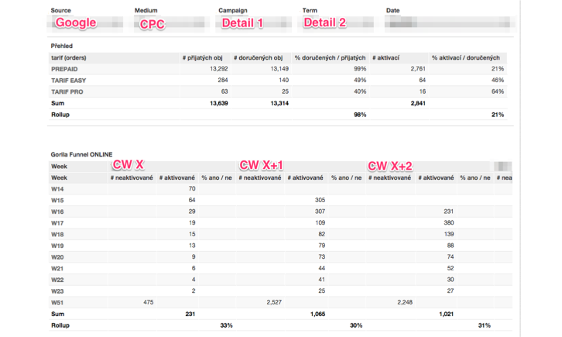

Slide 8
Jak jsme implementovali FlexiBee do GoodData?
Vývojářský náklad cca 200 tis Kč
Časový náklad cca 1 měsíc
Lze to udělat lépe, rychleji i levněji

Slide 9
Co všechno sledujeme?
Obrat bez DPH = hodnota faktury - storno - náklady na zboží - náklady na poštovné (dle data objednávky)
Průměrnou hodnotu prodeje/košíku
Počet produktů na prodej/košík
Jaký prodejce prodal kolik zboží a kdy?
Vše aktualizujeme každou hodinu
Zdroje dat: FlexiBee, CMS, poštovní a kurýrní služby, Google Analytics

Slide 10
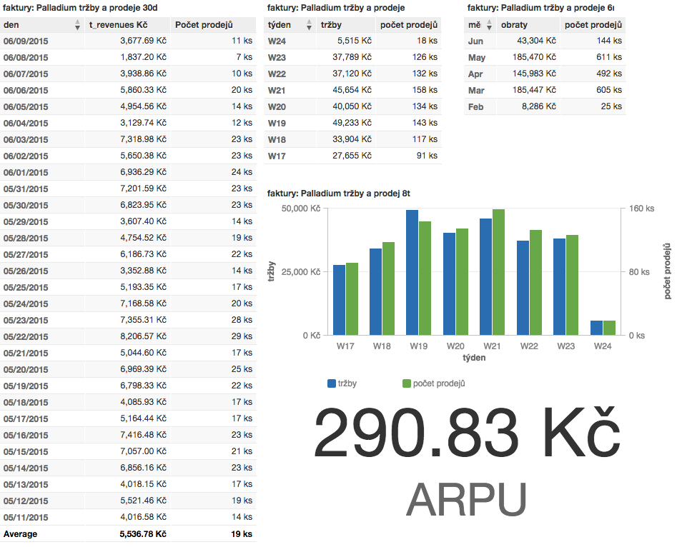

Slide 11
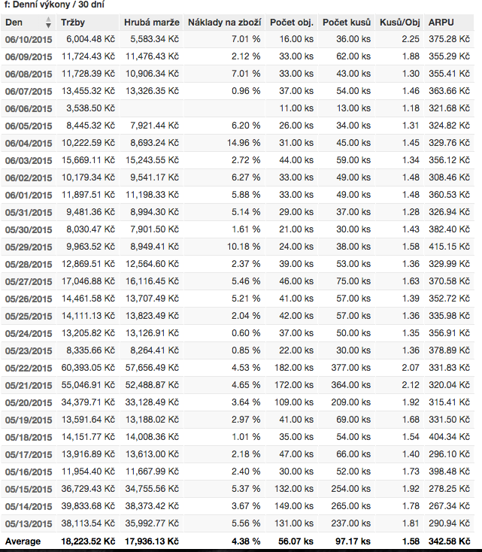

Slide 12
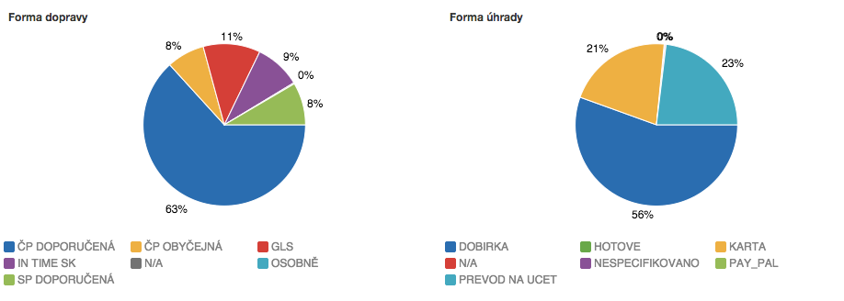

Slide 13
Co budeme sledovat za 3 měsíce díky datům z FlexiBee?
Pokud se produkt prodává aktuálním tempem, tak kdy nám dojde?
Z divizí retail, velkoobchod a eCommerce je která jak reálně nejvíce zisková?
Jaký je stav plnění našeho business case?
Jak se projevilo zdražení produktů?

Slide 14
Můj názor
FlexiBee má funkční API, tak toho pojďme využít.
Informace chceme držet ve FlexiBee, ne v CMS.
Keboola Connection + GoodData = $$$
Začněte řešit první malý problém!

Slide 15
Děkuji za pozornost
Roman Nováček
+420 792 592 592
roman@myepico.com
https://twitter.com/ronovacek
cz.linkedin.com/in/novacekroman

